Slide 1
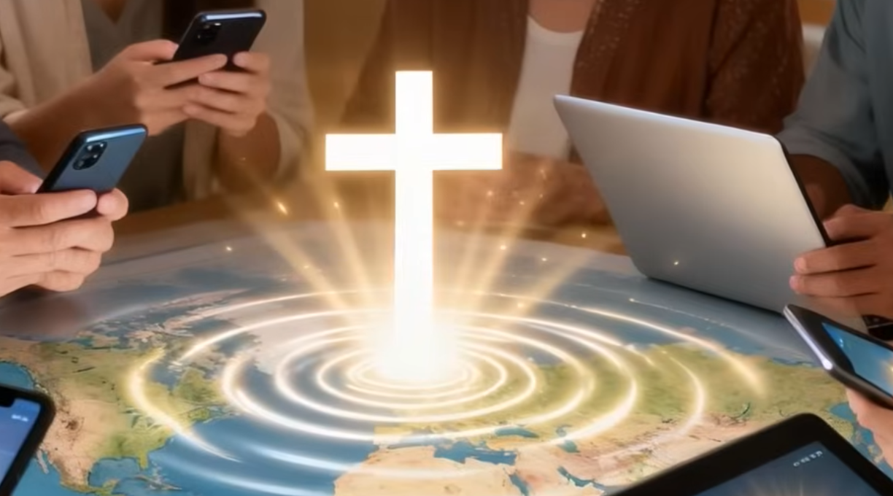
数字时代基督信仰的实践
基督爲中心～天父的世界
何畢敏芝師母分享

Slide 2
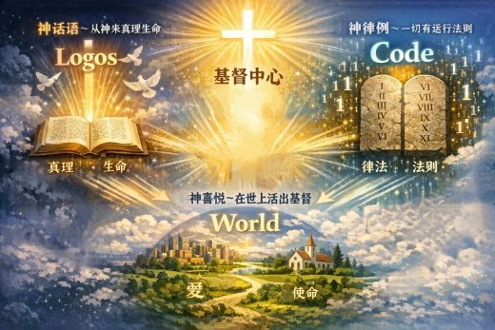

Slide 3
数字时代基督信仰的实践
基督为中心～天父的世界
Logos 靠神话语～从神来道路真理生命
Code 行神律例～一切有运行法则程序
World 属神秩序～在世上活出基督样式

Slide 4
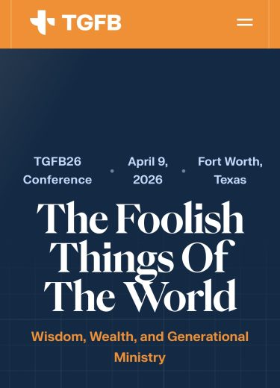
指出世上的愚拙之事
從神來
智慧 財富
與
代代相傳
事工

Slide 5
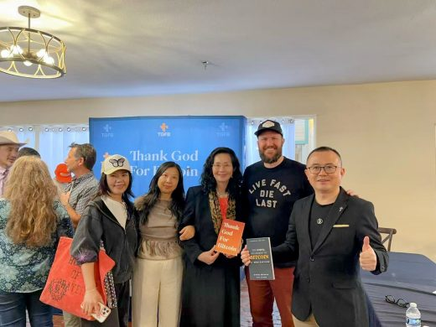

Slide 6
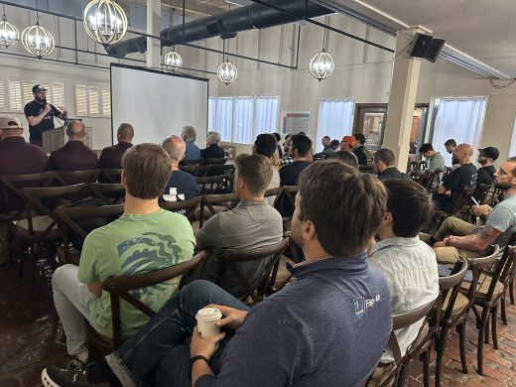

Slide 7
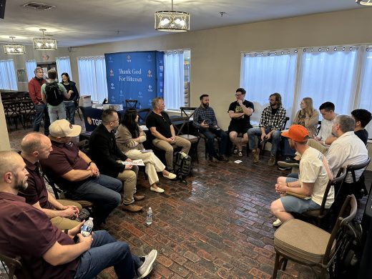

Slide 8
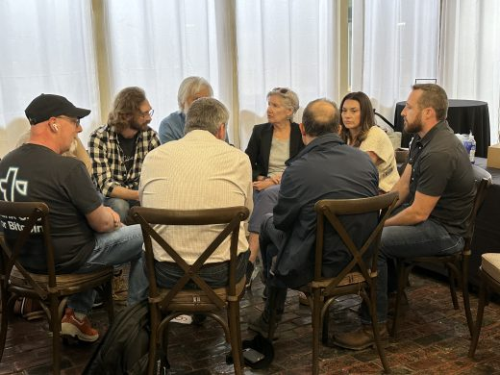

Slide 9
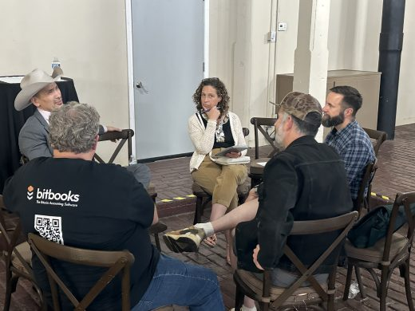

Slide 10
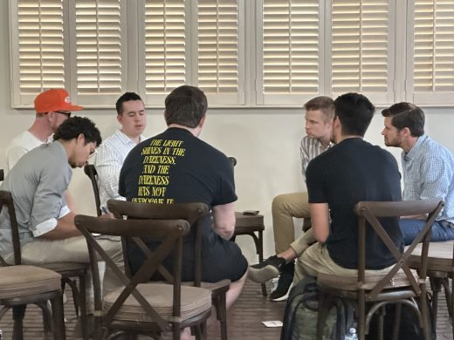

Slide 11
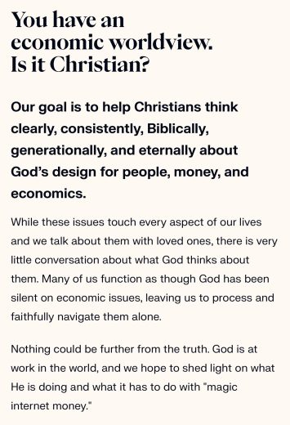
你拥有一套经济世界观。
这套世界观是否合乎基督信仰？
我们的宗旨是：帮助基督徒以清晰、
连贯、合乎圣经、着眼世代并具有永恒
视野的方式，去思考上帝对人、金钱及
经济所作的规划与设计。
尽管这些议题触及我们生活的方方面面，
且我们常与挚爱亲朋探讨它们，但关于
“上帝对此有何看法”的探讨却寥寥无几。
我们许多人的行事方式，仿佛上帝在
经济议题上一直保持沉默，将这些难题留给我们独自去消化，并独自摸索着去忠实地应对。
事实绝非如此。上帝正活跃地在这个世界上做工；我们盼望能揭示祂正在做些什么，以及这一切与“神奇互联网货币”究竟有何关联。

Slide 12
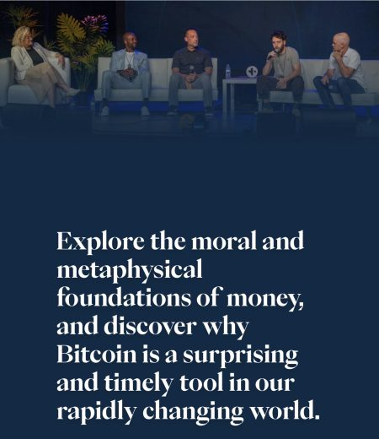
探索金钱的道德与属灵基础，并揭示
为何比特币在这瞬息万变的世界中，是一项
令人惊叹且恰逢其时的工具。

Slide 13
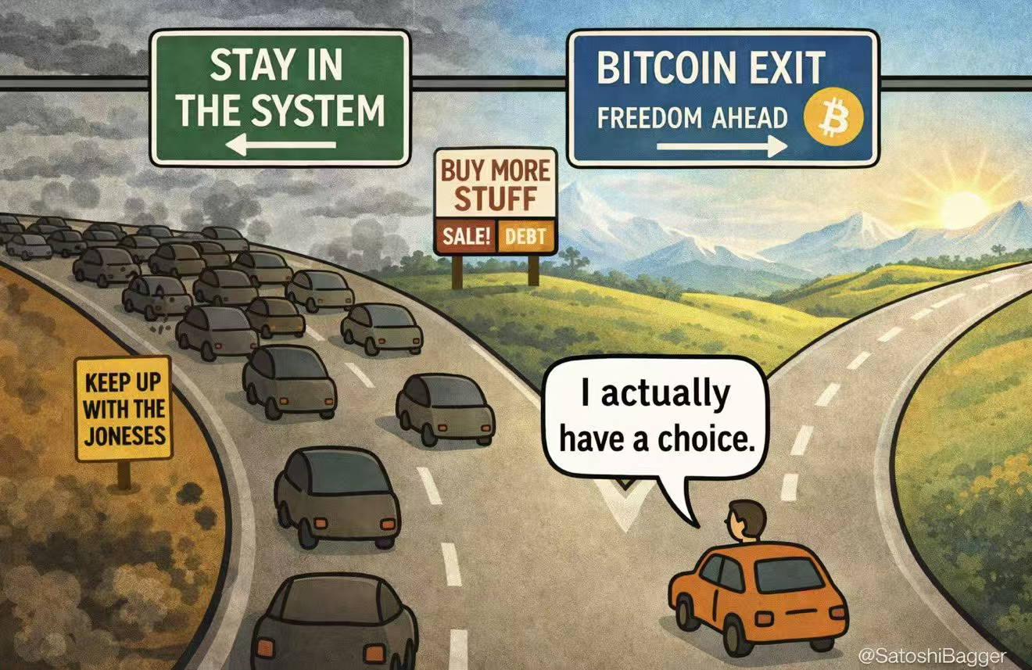
上帝奇妙的教導提醒的见证：到Newark机场排队验证件与行李时，
因登机时间紧迫在sorry声中匆匆插队。验完出来随着人群走，
突然发现方向不对了，警卫竟然不允许我们走回对的方向，只好再往前
一转弯才知道又来到排长队验证件与行李处。距登机时间更紧迫了！
感谢神保守，有惊无险，最终及时赶上登机口进入，机门关闭。

Slide 14
我们欢迎君王降临
宇宙的中心 耶穌 世界的中心 耶穌
萬物都本於祢 屬於祢 歸於祢 祢是榮耀君王
我們歡迎 君王降臨 渴望看見 祢的彰顯
呼求祢來翻轉 震動這土地 復興我們聖潔的熱情
我們歡迎 君王降臨 同心高舉 祢聖潔的名
呼求天窗打開 春雨不停息
我們呼喊 歡迎君王降臨
大大張口 大大充滿 恩膏如雨 澆灌這地 眼未看見 耳未聽見 渴慕更多 看見祢的榮面

Slide 15
在圣经原文（希腊文）中
两个常被提到的“话”
Logos（λόγος）：
神整体的话、真理、道
（例如：圣经 中启示的永恒真理）
Rhema（ῥῆμα）：
神“即时说出来的话
在某一刻对人心说的话（启示、感动）

Slide 16
数字时代基督信仰的实践
基督为中心～天父的世界
Logos 靠神话语～从神来道路真理生命
Code 行神律例～一切有运行法则程序
World 属神秩序～在世上活出基督样式

Slide 17
Logose CodeeeWorld
God‘s Word → God’s System→God’s Rhema
靠神話语
真理啟示
行神律例
圣灵運行
属神秩序
基督中心

Slide 18
LOGOS
从神来
道路
真理
生命
神的話
是
道路 生命 真理
的
源頭

Slide 19
神用話 創造世界
真神的話
是光與生命
無可抗拒 不能違背
抗拒違背 神的話
是黑暗與死寂
沒有幸福 沒有方向

Slide 20
命 = 口令
诸天借耶和华的命而造，
万象借祂口中的气而成。
（诗篇33:6）

Slide 21
太初有道，道与神同在，
道就是神。
（約翰福音1:1）

Slide 22
道成了肉身，住在我们中间，
充充满满地有恩典有真理。
我们也见过祂的荣光，
正是父独生子的荣光。
（約翰福音1:14）

Slide 23
祂是神荣耀所发的光辉，
是神本体的真像，
常用祂权能的命令托住万有。
（希伯来书1:3）

Slide 24
耶稣说：
我就是道路、真理、生命。
若不借着我，
没有人能到父那里去。
（约翰福音14:6）

Slide 25
耶稣说：经上记着说：
人活着不是单靠食物，
乃是靠神口里所出的一切话。
（馬太福音4:4）

Slide 26
CODE
一切有
运行法则
与程序
神的律
是
生命 生活
運行的
法則与程序

Slide 27
顺从神的法則程序 彰显神的真理作为
神是
說有就有，命立就立，
祂的定律法则和祂的经营作为之間
沒有距離。
在順境與逆境中都能信靠順服
堅信真神的主權 公义與慈愛
神不是
計劃很久才實現，說了卻還要努力，承諾但未必做到

Slide 28
神定法则与程序
生活自然律
万有引力，数字规律
生命圣灵律
顺服神遵行主话🉐圣🉐盛🉐胜

Slide 29
雨雪从天而降并不返回，
却滋润地土，使地上发芽结实，
使撒种的有种，使要吃的有粮。
我口所出的话也必如此，
决不徒然返回，
却要成就我所喜悦的，
在我发他去成就的事上必然亨通。
（以赛亚书55:10-11）

Slide 30
凡事都有定期，
天下万务都有定时。
生有时，死有时。
栽种有时，
拔出所栽种的也有时。
（传道书3:1-2）

Slide 31
神聖靈的律 → 帶來生命
順服神聖靈的律
活在神的生命中
罪與死的律 → 帶來敗壞
順从撒但的诡计
走在撒但的结局灭亡中

Slide 32
因为赐生命圣灵的律
在基督耶稣里释放了我，
使我脱离罪和死的律了。
（羅馬書8:2）

Slide 33
耶和华的律法全备，
能苏醒人心。
耶和华的法度确定，
能使愚人有智慧。
（詩篇19:7）

Slide 34
不要自欺，
神是轻慢不得的。
人种的是什么，
收的也是什么。
（加拉太書6:7）

Slide 35
耶和华从天上观看，祂看见一切的世人，
从祂的居所往外察看地上一切的居民。
祂是那造成他们众人心的，
留意他们一切作为的。
君王不能因兵多得胜，勇士不能因力大得救。
靠马得救是枉然的，马也不能因力大救人。
耶和华的眼目看顾
敬畏祂的人和仰望祂慈爱的人，
要救他们的命脱离死亡，并使他们在饥荒中存活。
（诗篇33:13-19）

Slide 36
World
在世上
活出
属神秩序
神喜悦
活在世上
基督成了
公义慈爱
归回圣经
活出见证

Slide 37
神從起初 预告末後的事
從古時 言明将要必成的事
神預先說了，到了時候事情就必發生
信心不是感覺
是确信神的話必定成就
信心就是期待 神成就祂的應許
信神 就會信神的話是
“必成的事實”

Slide 38
活出光與鹽的生命
在世界
讓人看見 神的榮耀

Slide 39
你们是世上的光。
城造在山上，
是不能隐藏的。
（馬太福音5:14）

Slide 40
活出公允與正义的法则
在世界
讓人看見 神的信实

Slide 41
两样的法码
为耶和华所憎恶
诡诈的天平
也为不善
（箴言20:23）

Slide 42
因为神不是叫人混乱，
乃是叫人安静。
凡事都要规规矩矩地
按着次序行。
（哥林多前书14:33，40）

Slide 43
美金与黄金挂钩：定价的锚
各国货币与美金挂钩：稳定的网
在 1944 年建立的布雷顿森林体系Bretton Woods system
黄金价格被固定在每盎司 35 美金
各国央行可以此价格向美国兑换黄金
市场上黄金价格几乎没有波动

Slide 44
压力锅下的美国：
原看似完美的体系， 到了 1960 年代末期，
身为“世界银行”的美国，
感到力不从心，多重压力，
时任美国总统尼克森做出了震惊世界的决定。
庞大的财政赤字：钱钞越印越多
当时美国深陷越战泥潭，国内又有庞大的社会福利
计画要推行，都需要巨额的资金。入不敷出情况
美国政府大量印制钞票来应对开支，导致市场上
流通的美元远远超过了黄金储备的实际价值。
美国开出的“黄金提货券”太多了，
但仓库里的黄金却没增加。

Slide 45
各国的「挤兑」压力：
黄金储备告急，其他国家，欧洲的法国、德国等，
他们看着美国不断印钞，担心这些美元的实际价值。
他们纷纷拿着手里的美元，
要求美国兑换成实体黄金运回国。
这种行为就像银行发生挤兑一样，
美国的黄金储备急速下降，
从战后的巅峰快速流失，国库日益空虚。

Slide 46
这种情况下，美国面临两难选择：
选项一：大幅提高利率，紧缩财政。
这可以吸引美元回流，减缓黄金外流，
但会严重打击国内经济，可能导致大规模失业和经济衰退。
选项二：单方面毁约，切断美元与黄金的联系。
这可以保住国内仅存的黄金，
但摧毁整个布雷顿森林体系，引发全球金融市场的混乱。
面对国内外的巨大压力，
尼克森总统 8/15/1971选择了后者
他认为保护美国的经济利益和黄金储备，
比维持一个国际货币体系更加重要。
这就是金本位公允制度废除原因的
核心体系的基础已经被动摇。

Slide 47
探索金钱的道德与属灵基础，并揭示
为何比特币在这瞬息万变的世界中，是一项
令人惊叹且恰逢其时的工具。

Slide 48
天父世界
在这世上
复活主基督 主圣灵正在运行
我们盼望
领受启示祂正在做的
数字时代
“神奇互联网公允的比特币”
照神的数字法则程序 彰显神的作为

Slide 49
独行奇事的耶和华
以色列的神
是应当称颂的！
（诗篇72:18）

Slide 50
不要效法这个世界，
只要心意更新而变化，
叫你们察验何为
神的善良、纯全、
可喜悦的旨意。
（羅馬書12:2）

Slide 51
我知道祢萬事都能作、
祢的旨意不能攔阻。
(約伯記42:2)
聽從祂命令成全祂旨意有大能的天使、
都要稱頌耶和華。(詩篇103:20)
願祢的國降臨。願祢的旨意行在地上、
如同行在天上。(馬太福音6:10)

Slide 52
這是天父世界
這是天父世界 孩童側耳要聽
宇宙唱歌四圍響應 星辰作樂同聲
這是天父世界 我心滿有安寧
樹木花草 蒼天碧海 述說天父全能
這是天父世界 小鳥長翅飛鳴
清晨明亮 好花美麗 證明天理精深
這是天父世界 祂愛普及萬千
風吹之草 將祂表現 天父充滿世間
這是天父世界 求主叫我不忘
罪惡雖然好像得勝 天父卻仍掌管
這是天父世界 我心不必憂傷
上帝是王 天地同唱 歌聲充滿萬方
Notes:
這是天父世界 孩童側耳要聽 宇宙唱歌四圍響應 星辰作樂同聲 這是天父世界 我心滿有安寧 樹木花草 蒼天碧海 述說天父全能 這是天父世界 小鳥長翅飛鳴 清晨明亮 好花美麗 證明天理精深 這是天父世界 祂愛普及萬千 風吹之草 將祂表現 天父充滿世間 這是天父世界 求主叫我不忘 罪惡雖然好像得勝 天父卻仍掌管 這是天父世界 我心不必憂傷 上帝是王 天地同唱 歌聲充滿萬方 這是天父世界 我心不必憂傷 上帝是王 天地同唱 歌聲充滿萬方 上帝是王 天地同唱 歌聲充滿萬方

Slide 53
神造万物，各按其时成为美好，
又将永生安置在世人心里，
然而神从始至终的作为，
人不能参透。
（传道书3:11）

Slide 54
律法的总结就是基督，
使凡信祂的都得着义。
（罗马书10:4）

Slide 55
但命令的总归就是爱，
这爱是从清洁的心
和无亏的良心、
无伪的信心生出来的。
（提摩太前书1:5）

Slide 56
数字时代基督信仰的实践
基督爲中心～天父的世界
何畢敏芝師母分享

